Slide 1
Unidad 0 - Introducción
Unidad 1. Identificación de Necesidades
INFO 208 – Ingeniería de Requisitos - 2024
Juan Pablo Salazar F.

Slide 2
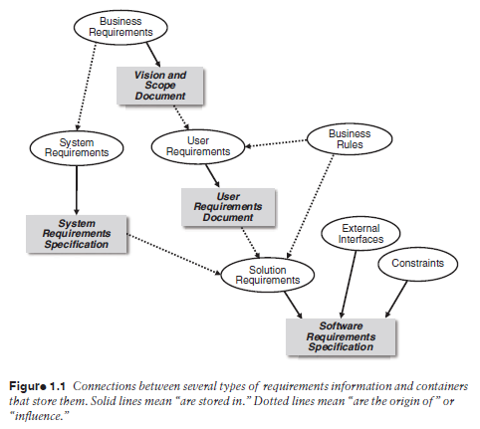
Tipos de requisitos
Wiegers, K & Hokanson, C; 2023
Notes:
Camino que se construyó & camino que utilizan las personas

Slide 3
Prácticas esenciales en Ing. de Requisitos
Entender el problema antes de converger hacia una solución.
Identificar objetivos de negocio.
Definir el alcance de la solución.
Identificar y caracterizar a las partes involucradas.
Identificar a quienes toman las decisiones.
Texto guía – Cap 2: Wiegers, K & Hokanson, C; 2023

Slide 4
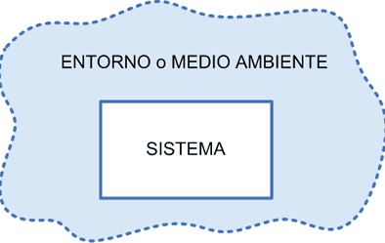
¿Cuáles son los límites de un sistema?
Definir qué dejamos dentro y qué dejamos fuera, no es tarea fácil.
Si no lo definimos de manera explícita, podemos perder mucho tiempo (y recursos). Podemos poner en riesgo el éxito del proyecto.
Notes:
Esta idea, que es intuitivamente fácil de comprender, requiere mucho trabajo de especificación.

Slide 5
3) Definir el alcance de la solución
Tenemos que pasar de una idea general, a una lista de funcionalidades.
Normalmente, esta definición requiere una estimación inicial de esfuerzos, costos y beneficios de diferentes alternativas (negociación).

Slide 6
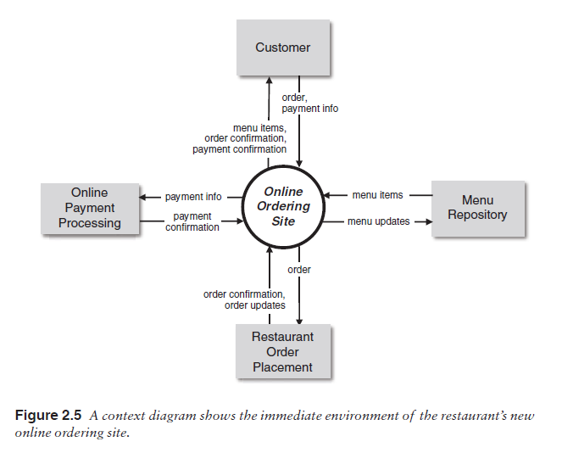
Diagrama de contexto
Se conoce también como DFD de Nivel 0.
Básicamente, contiene:
El sistema
Los sistemas con los cuales interactúa.
Los flujos de datos.
No incluye:
Interacciones entre sistemas.

Slide 7
3) ¿Cómo definimos el alcance de la solución?
¿Qué procesos, funciones y eventos serán parte de la solución? ¿Cuáles no lo serán?
¿Quiénes utilizarán la solución? ¿Quiénes no la usarán?
¿Qué sistemas participarán en la solución? ¿Cuáles serán sus interfaces?
¿Dónde comienzan y terminan las responsabilidades de cada sistema?
¿Qué datos deberá contener y manejar el sistema?
¿Cómo sabremos dónde detenernos?
¿Cómo encaja nuestra solución en el resto del sistema?

Slide 8
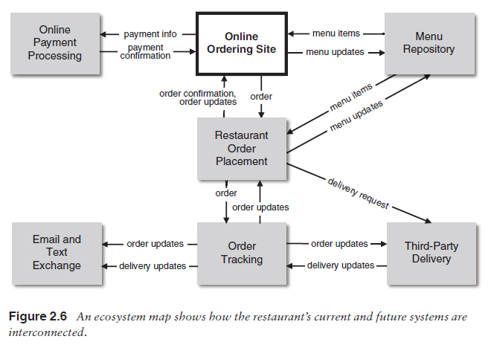
Diagrama de ecosistema
Identificamos la lista de sistemas y flujos de datos que participan en nuestra solución.
Diagramamos sus interacciones, incluyendo aquellas en las que nuestro sistema no participa.
Notes:
Es clave que la definición de flujos de información sea de “alto nivel”, conceptual, no de detalle.
¿Cuántos subsistemas incluimos en este diagrama? En general, una regla no escrita es que deben ser entre 3 y 7. Más de 10 podría indicar exceso de detalle.

Slide 9
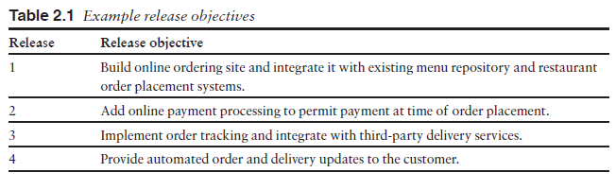
Planificación de releases
Usar regla de Pareto (80/20).
Intentar balancear el esfuerzo requerido (tiempos, costos).
Definirlos en función de entregables que aportan valor al usuario final, no de funcionalidades puntuales.
Notes:
Es clave que la definición de flujos de información sea de “alto nivel”, conceptual, no de detalle.
¿Cuántos subsistemas incluimos en este diagrama? En general, una regla no escrita es que deben ser entre 3 y 7. Más de 10 podría indicar exceso de detalle.

Slide 10

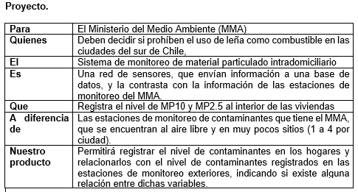

Ejercicio
Notes:
Es clave que la definición de flujos de información sea de “alto nivel”, conceptual, no de detalle.
¿Cuántos subsistemas incluimos en este diagrama? En general, una regla no escrita es que deben ser entre 3 y 7. Más de 10 podría indicar exceso de detalle.

Slide 11
3) Definir el alcance de la solución
Ejercicio:
Realice el diagrama de contexto de la solución, en su versión completa (incluyendo todos los requisitos).
Realice el diagrama de ecosistema de la solución, en su versión final, indicando cómo los diferentes sistemas debieran interconectarse.
Suponiendo que el proyecto puede desarrollarse en 4 etapas, defina los objetivos para cada uno de esos releases.
Notes:
Es clave que la definición de flujos de información sea de “alto nivel”, conceptual, no de detalle.
¿Cuántos subsistemas incluimos en este diagrama? En general, una regla no escrita es que deben ser entre 3 y 7. Más de 10 podría indicar exceso de detalle.

Slide 12
Tipos de requisitos
Wiegers, K & Hokanson, C; 2023
Notes:
Camino que se construyó & camino que utilizan las personas

